Slide 1




Эксперимент по введению ЕГЭ как проект
Семинар Высшей школы экономики
«Уроки ЕГЭ как уроки системного проекта»
7 июня2012 года, г. Москва
В.А. Болотов
вице-президент РАО, академик РАО, д.п.н.
Юбиляр, однако!

Slide 2



КАК ВСЁ НАЧИНАЛОСЬ
«У богатых свои причуды и … проблемы»
1992 г. Миссия Всемирного банка в России (Стив Хайнеман). Рекомендация по введению независимого стандартизированного экзамена.
Работа с Нидерландами (бюро Cross) и Великобританией (Британский Совет).

Slide 3

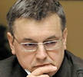
«НУЛЕВЫЕ»
2000 г. Федеральная программа развития образования
ФЕДЕРАЛЬНЫЙ ЗАКОН от 10 апреля 2000 г. N 51-ФЗ
Об утверждении федеральной программы развития образования
2001 г. Концепция модернизации образования
РАСПОРЯЖЕНИЕ Правительства РФ от 29 декабря 2001 г. N 1756-р
Что имели?
Итоговая аттестация - золотые медалисты
Вступительные экзамены в Вузы – «свой абитуриент своими руками»
Опыт проведения Всероссийского централизованного тестирования (ЦТ)

Slide 4
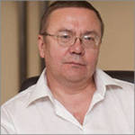

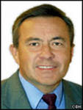
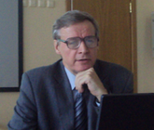

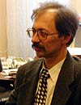




ПОДГОТОВКА К ЕГЭ – осень 2000 г.
Формирование команды разработчиков.
Формат экзамена. Части А, В и С.
Технология (Центр тестирования Минобразования, компании ABBYY, КРОК)

Slide 5
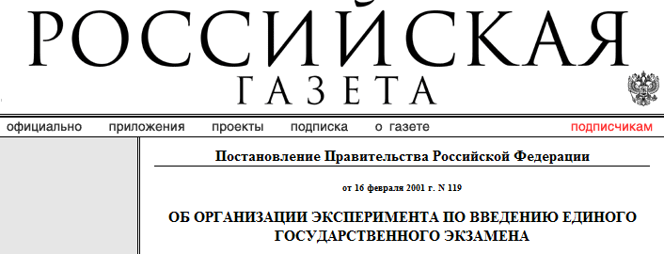
ПОДГОТОВКА К ЕГЭ – зима 2000-2001гг.
Коллегия Минобразования России (декабрь 2001г.)
Подготовка КИМов (РАО и Вузы).
Поиск добровольцев – регионы (Чувашия, Марий Эл, Саха-Якутия, Самарская область) и вузы.
Постановление Правительства РФ от 16.02.2001г. №119 «Об организации эксперимента по введению единого государственного экзамена».

Slide 6
СТАРТ ЕГЭ: февраль - май 2001г.
Отработка технологии ежегодной подготовки к проведению ЕГЭ. Принцип обратного счёта.
а) согласование работы технологов и разработчиков КИМов, б) тренировки региональных команд, в)оснащение РЦОИ и ППЭ в пилотных регионах, г)нормативное обеспечение: регламенты проведения ЕГЭ, правила проведения выпускных экзаменов, приёма в вузы по итогам ЕГЭ, апелляции …

Slide 7
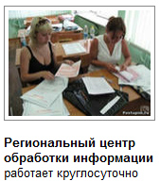
РАЗВОРАЧИВАНИЕ ЭКСПЕРИМЕНТА
Цели эксперимента:
отработка технологии и процедуры проведения ЕГЭ;
2) отработка технологии создания КИМов
по всем канонам тестологии;
3) обучение региональных команд.

Slide 8
ИНДИКАТОРЫ ЭКСПЕРИМЕНТА
ГОД | 2001 | 2002 | 2003 | 2004 | 2005 | 2006 | 2007 | 2008
Кол-во субъектов РФ | 5 | 16 | 47 | 64 | 78 | 79 | 83 | 84
Кол-во предметов | 8 | 9 | 12 | 13 | 13 | 13 | 13 | 13
Кол-во ВУЗов (и филиалов) | 16 | 123 | 464 | 946 | 1543 | 1650 | 1800 | Все
Кол-во ССузов | - | 79 | 928 | 1525 | 1765 | 18892 | 2000 | Все

Slide 9
РАЗВОРАЧИВАНИЕ ЭКСПЕРИМЕНТА

Slide 10
РАЗВОРАЧИВАНИЕ ЭКСПЕРИМЕНТА
Главный принцип - не ухудшить существовавшее положение выпускников и абитуриентов!
Главные правила
Формирование рабочих групп из разномыслящих.
Каждый цикл – разбор полётов по гамбургскому счёту и планирование следующего года со всеми участниками.
Все изменения на следующий год закреплять до декабря текущего года.
Постоянная подготовка и переподготовка кадров.
100 вопросов и 100 ответов для «чайников».
Крупные сбои – оперативные пресс-конференции.

Slide 11
РАЗВОРАЧИВАНИЕ ЭКСПЕРИМЕНТА
Главные упущения и недостатки
Не занимались формированием «партии ЕГЭ».
Не работали с позитивными откликами (голос сторонников тонул в шуме оппонентов).
Не успели сработать на опережение и предотвратить некорректное использование результатов.

Slide 12

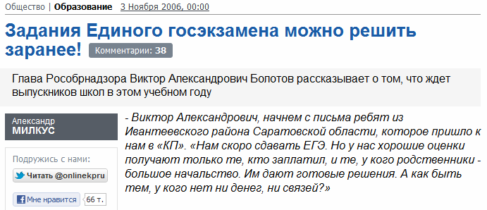
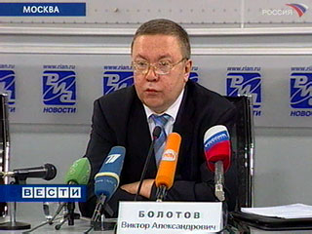
РАЗВОРАЧИВАНИЕ ЭКСПЕРИМЕНТА
Публичная открытость
Пресс-конференции, публикации в СМИ, работа с регионами.

Slide 13
СЕГОДНЯШНИЙ ДЕНЬ ЕГЭ
ЕГЭ перегружен
Много случаев неправомерного использования результатов:
Рейтинги школ и муниципалитетов
Аттестация педагогов
Оценка деятельности губернаторов
«Наказание невиновных и награждение непричастных»
ЕГЭ – Мониторинги???

Slide 14
ЗАВТРАШНИЙ ДЕНЬ ЕГЭ
Совершенствование содержания КИМ (ориентация на компетентности)
Введение базового и профильного уровней ЕГЭ по обязательным предметам (математика и русский)
Повышение информационной безопасности процедуры экзамена
Определение роли и места ЕГЭ в оценке работы учителей и эффективности деятельности образовательных учреждений.
Мониторинги!

